Slide 1
프로젝트 기반 프론트엔드
SW 개발자 양성과정
2022.12.14 ~ 2023.07.03
서해원
1차 포트폴리오

Slide 2
CATEGORY
01 사이트 분석
02. 제작 기법
03. 향후 목표
04. 사이트 구현
기존 사이트 분석 및
참고 사이트 디자인 분석
사이트 구현에 사용된 기술 리스트
향후 목표
사이트 세부 UI/UX 레이아웃 설명

Slide 3
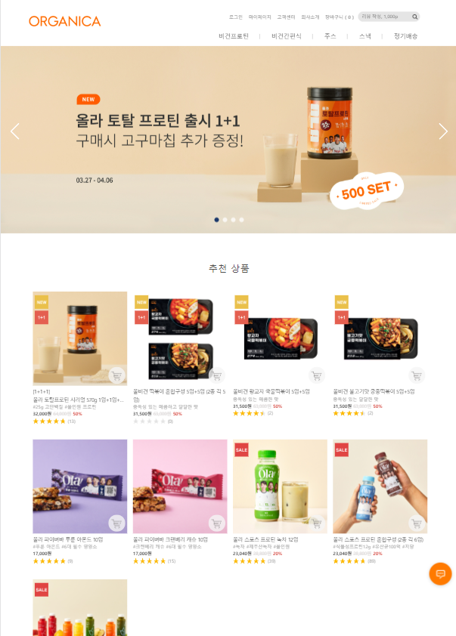
01 사이트 분석 1) 기존 사이트 분석
01. 분석
1. 어떤 메뉴가 메인 메뉴인지 눈에 잘 들어오지 않음. 2. 메뉴가 보여주기 방식이라서 딱딱해 보임.
02. 보완점
메인
메뉴
시각
효과
03. 메인 메뉴
소비자가 올가니카 하면 먼저 생각나는 메인 메뉴가
건강주스, 클렌징 주스가 떠오르게 핵심
기존의 정적인 방식에서 보는 사람이
사이트를 보았을 때
건강한 느낌을 받을 수 있도록 할 것
04. 시각효과

Slide 4
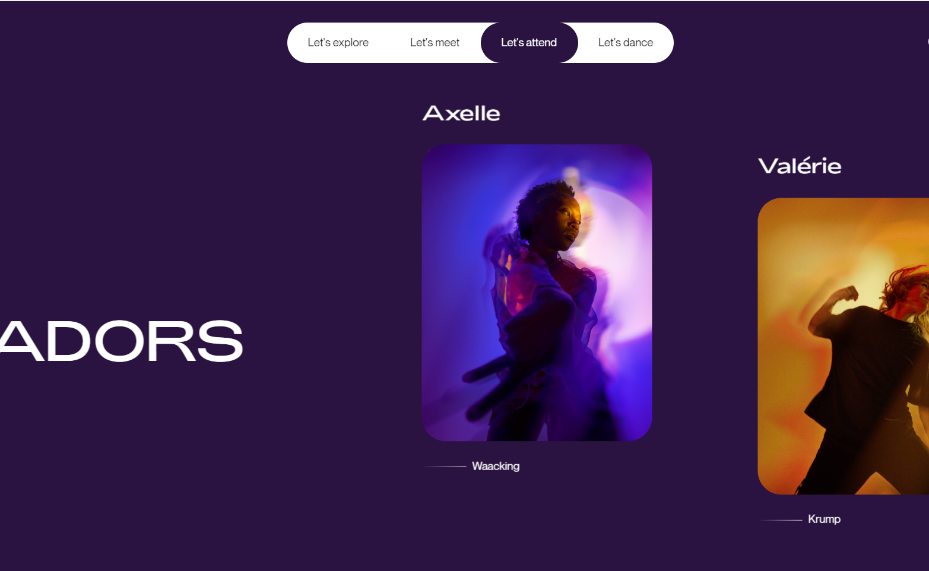
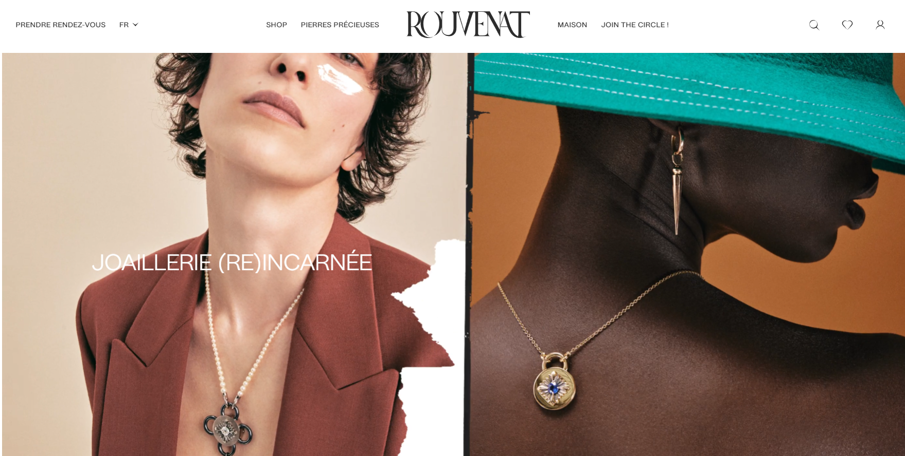
01 사이트 분석 2) 참고 사이트 분석
동적인 이미지
깔끔한 Layout
페이지 흐름에 따른
다양한 시각적 효과

Slide 5

02 제작 기법 1) 언어

Slide 6
02 제작기법 FONT & COLOR
01 font
02. GNB, CONTACT,
FOOTER
03. ABC
04. Yuja Banana,
company
'Overlock',
'Georama', 'Nanum Gothic', sans-serif;
#fd7607
#c42f2f
#fbcc1b
#2a1340
#f0db90
#e7c0c0f1
#222
#f0edcc

Slide 7
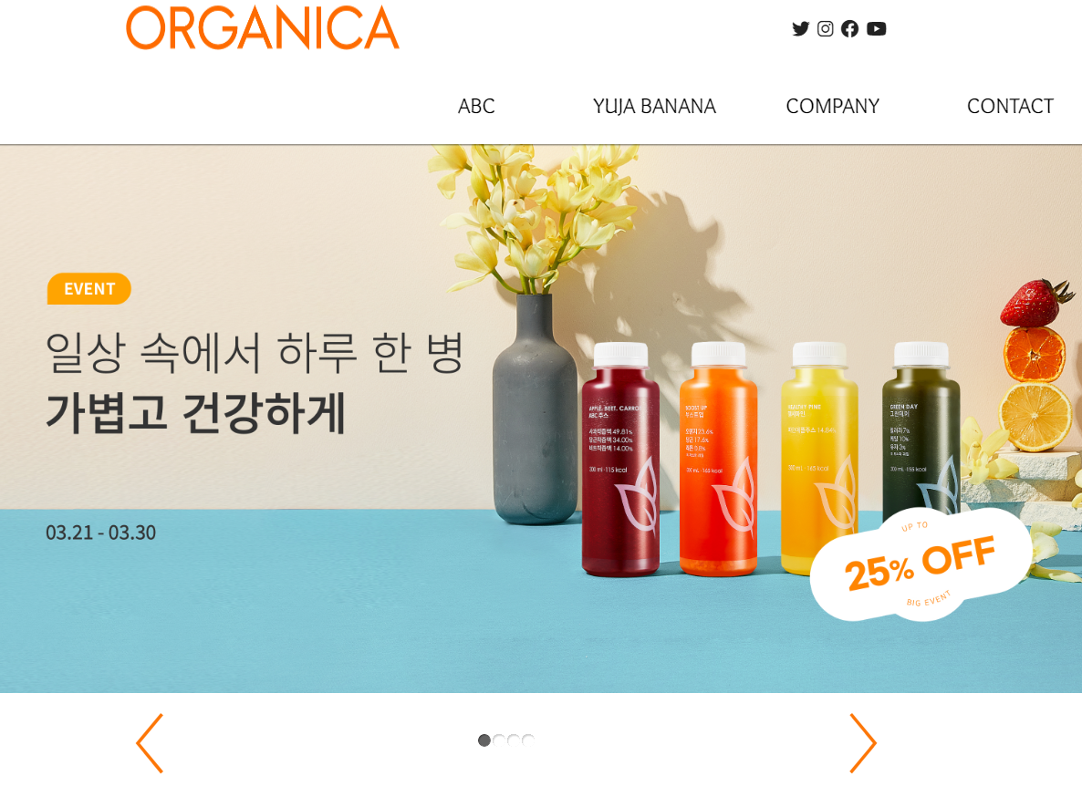
02 제작기법 1) 상단 GNB, 배너
1
1
상단 GNB
1) 마우스오버시 주황색이
움직임
2) SNS hover 시 색깔이 변함
2
2
배너
총 4개의 슬라이드로 구성
화살표 버튼 클릭, 슬라이드에 mousedown, touch 를 해도 다음 슬라이드 이동

Slide 8
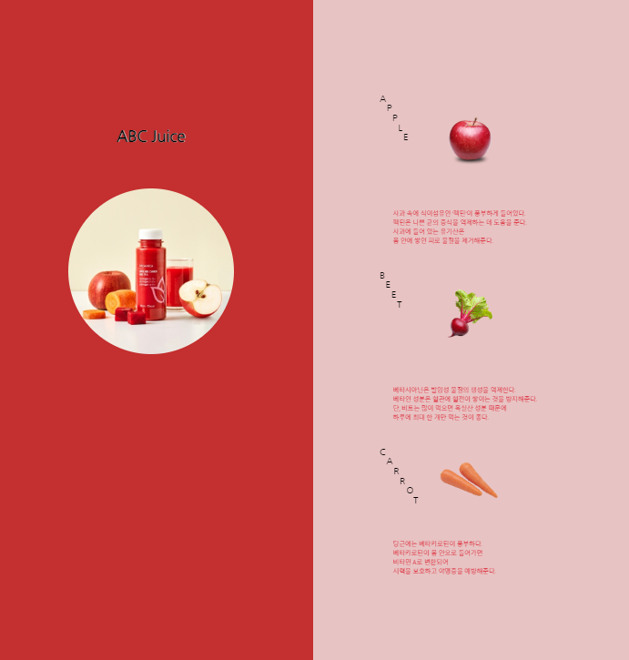
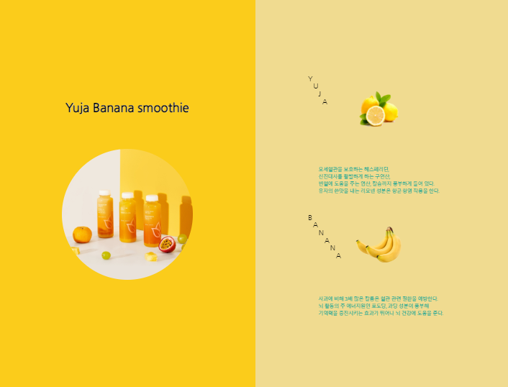
2. 제작기법
2-1) ABC 주스 , Yuja Banana 스무디
1
2
1
ABC 주스는 배경을 붉은 계열로 해서 빨간색으로 시각효과
2
유자바나나스무디는 노란색 계열로 해서 노란색으로 시각효과
공통
오른쪽 화면이 바뀌면서
왼쪽화면이 흘러내림

Slide 9

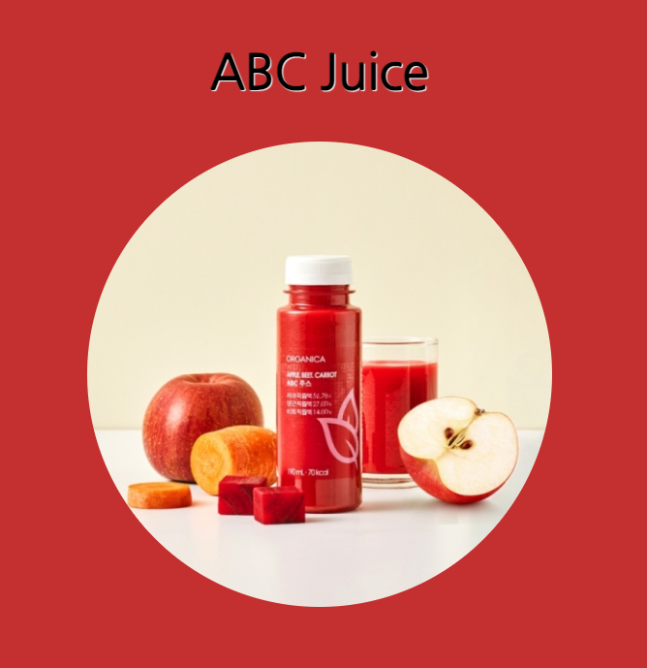
2. 제작기법
2-2) 2번째 페이지 (ABC 주스 소개) (왼쪽)
1
ABC주스 이미지가 왼쪽 상단에
있다가 튀어나오면서 제목 아래로 가도록 세팅
(자바스크립트로 on 넣었을때 transform 세팅)
1
2
오른쪽 화면이 흘러감에 따라 왼쪽 같이 내려 오도록 position 에 sticky 세팅
2

Slide 10
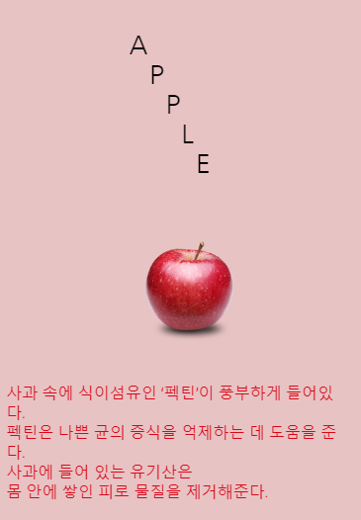
2. 제작기법
2-3) 2번째 페이지 (ABC 주스 소개) (오른쪽)
< 글자 >
for 문으로 Span 으로 둘러쌈
해당 스크롤 구간에서 forEach로 transition, translate 를 다르게 설정
1
1
2
< 이미지, 설명 >
해당 스크롤 구간에 class on 을 넣도록 세팅
나머지는 css 에서 세부 세팅
2번 3번 동일
2
3
3

Slide 11
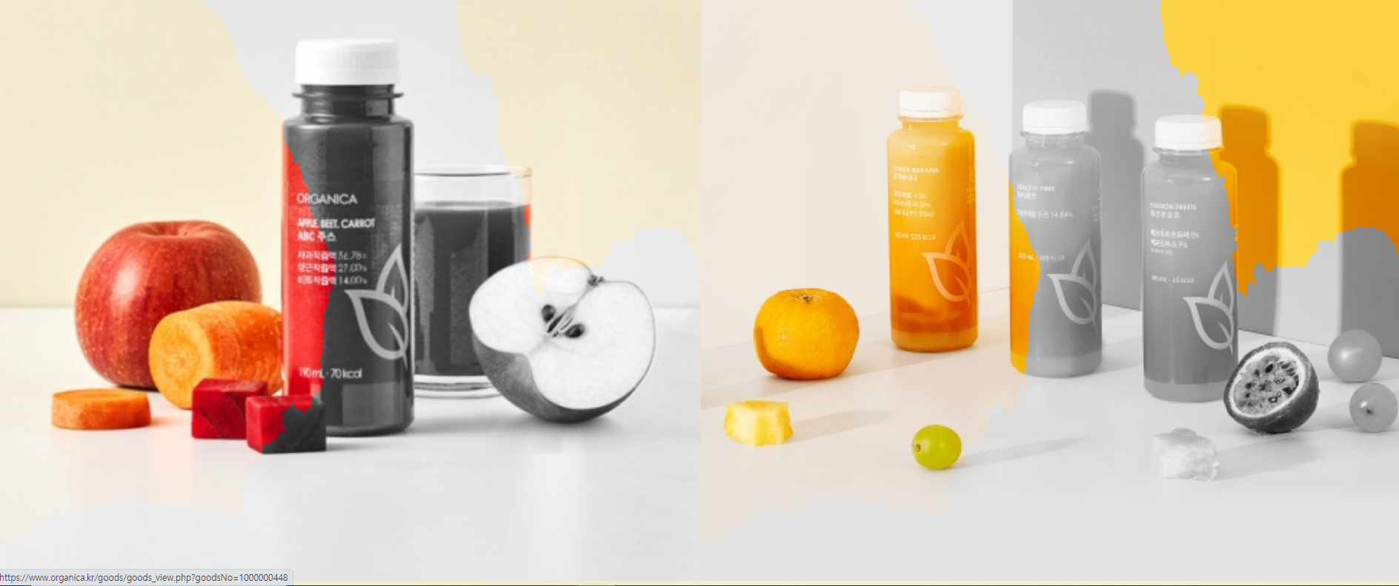
2. 제작기법
2-4) ABC 주스, 유자바나나스무디 끝맺음 동시 적용
1
< ABC 주스와 유자바나나스무디 >
1) 배경화면으로 세팅
2) 포지션 relative 세팅
< 6개의 이미지 >
Absolute,
mix-blend-mode 세팅
2) 함수에서
block, none, 재귀함수 호출
3) 최종 settimeout 에서
forEach로 함수 호출
2

Slide 12
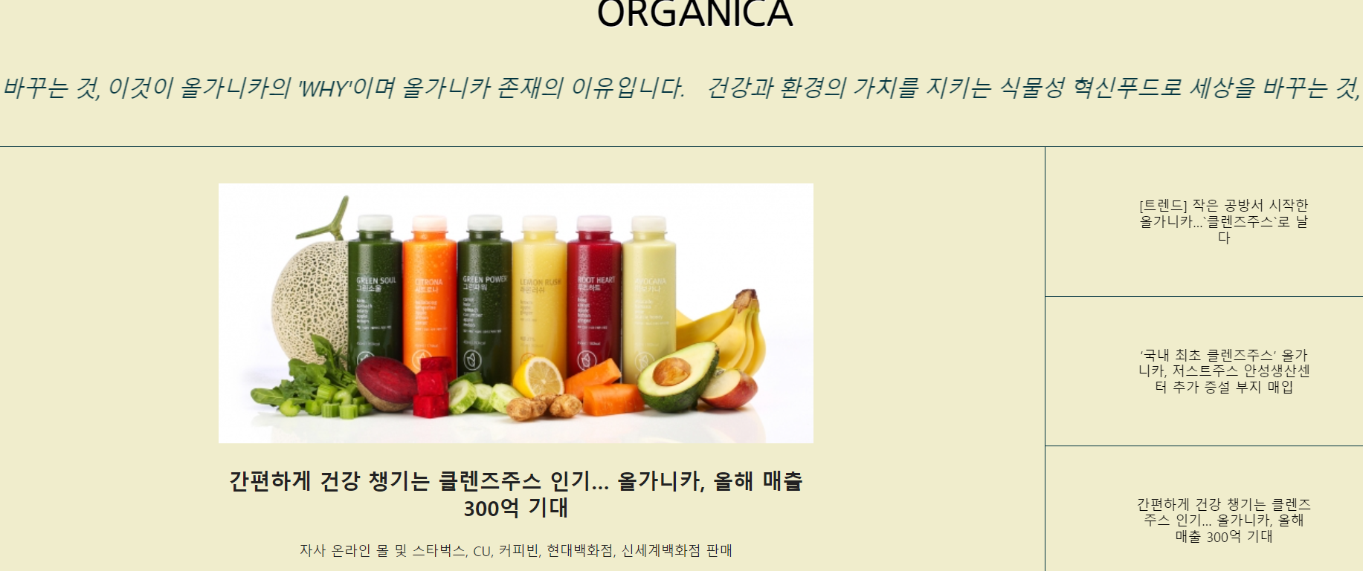
2. 제작기법
3-1) ORGANICA 회사 관련 기사 소개
1
< 회사 핵심 가치 >
가로 흘러가기로 세팅
Flex 와 애니메이션 세팅
1
2
3
< 회사 기사 >
2번을 누르면
3번 기사 이미지와 제목이 나오도록 세팅
3번을 누르면 해당 기사
사이트로 연결
2

Slide 13
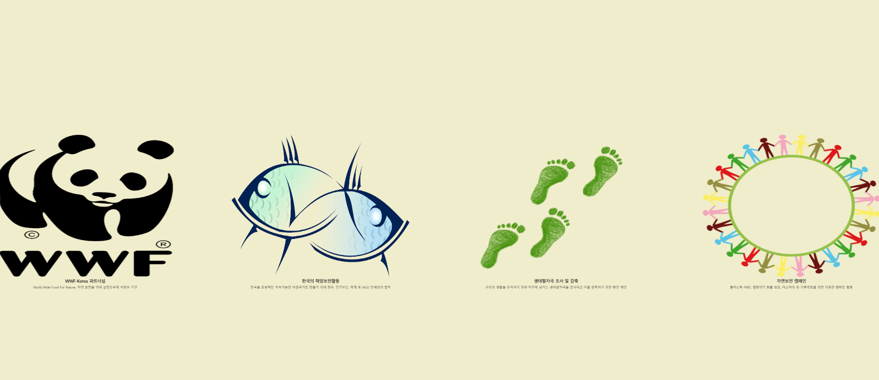
2. 제작기법
3-2) ORGANICA 회사 후원 소개
< 회사 후원 활동 >
가로 스크롤 세팅
1
타겟박스는
ele.getBoundingClientRect().top;
로 위치값 찍기
2
타겟박스의 위치값를
가로이동박스 left 값으로 넣어준다.
3
조건문에 적용구간을 넣어
움직이게 세팅

Slide 14
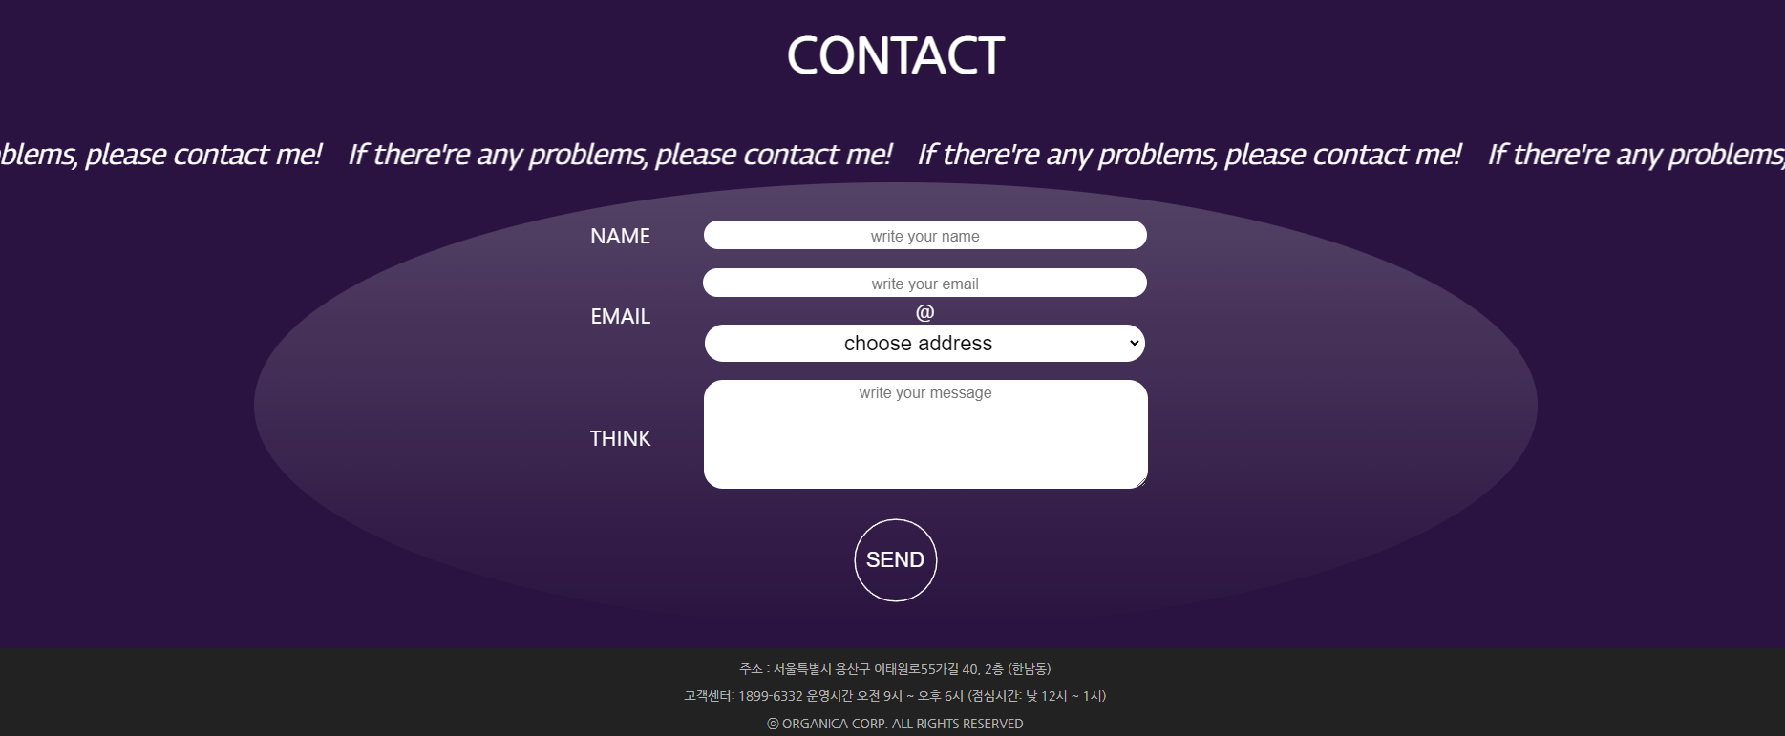
2. 제작기법
3) ORGANICA 회사 Contact, footer
1
< contact 문구 >
가로 흘러가기로 세팅
Flex 와 애니메이션 세팅
1
2
< 폼 형식 >
Form 태그, input 태그 세팅
Select, option 태그 세팅
2
3
< send 버튼 >
Hover 시 svg 로 원이 그려지도록 세팅
3

Slide 15

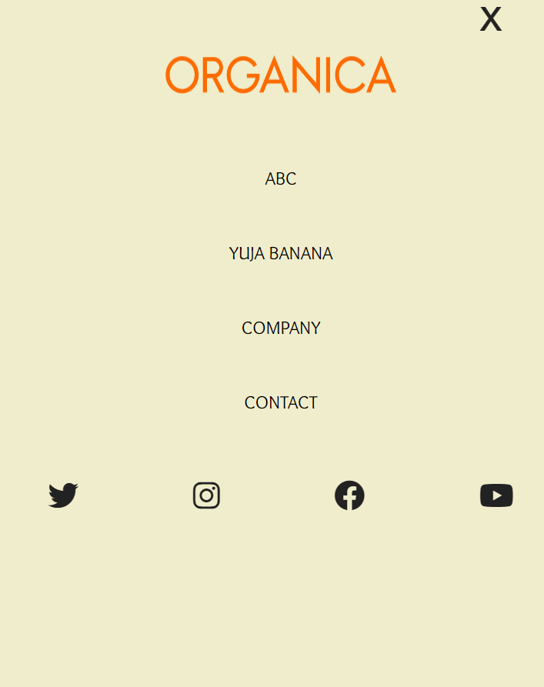
2. 제작기법
1) 상단 미디어쿼리 max-width: 800px
1
2
1
< 햄버거 버튼 >
- max-width: 800px
- 원래의 헤드에서 작아짐
2
< 햄버거 버튼 클릭시 >
- max-width: 800px
Position : fixed 와 z-index 세팅

Slide 16
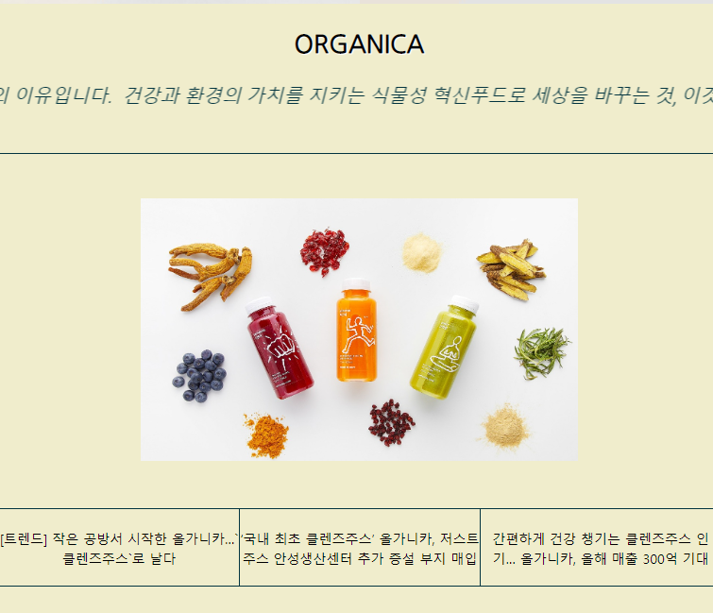
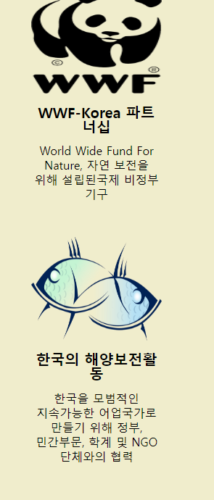
2. 제작기법
1) 상단 미디어쿼리 max-width: 800px
1
2
1
< 회사기사 소개 >
- max-width: 800px
- 원래의 제목이 오른쪽에 있었으나 아래로 내림
2
< 회사 후원 활동 >
- max-width: 800px
1) 자바스크립트에서 가로스크롤이벤트 제어함
2) 포지션: static, flex방향:세로, height :auto 로 세팅함

Slide 17
향후 계획
01
02
03
휠 이벤트 구현
서브페이지 구현
Form 태그
method : post
방식으로
서버에 데이터 전송

Slide 18
Q
&
A

Slide 19
감사합니다.

